Slide 1





BÀI 2: PHÉP QUAY
(2 TIẾT)
Tiết 1. Mục I. Định nghĩa

Slide 2



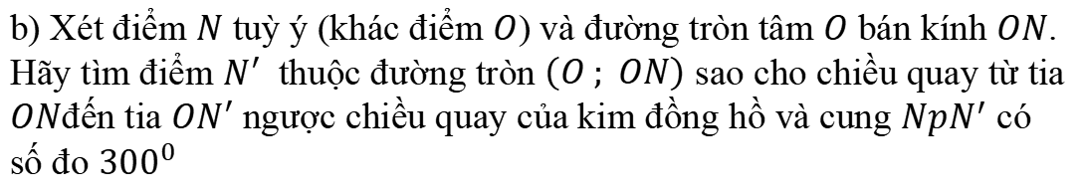
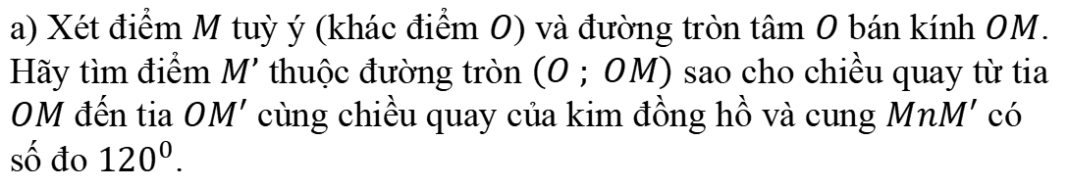
I. ĐỊNH NGHĨA
Cho điểm $O$ cố định.
a) Xét điểm $M$ tuỳ ý (khác điểm $O$) và đường tròn tâm $O$ bán kính $OM$. Hãy tìm điểm $M’$ thuộc đường tròn $\left(O ; OM\right)$ sao cho chiều quay từ tia $OM$ đến tia $OM′$ cùng chiều quay của kim đồng hồ và cung $MnM′$ có số đo ${120}^{0}$.
b) Xét điểm $N$ tuỳ ý (khác điểm $O$) và đường tròn tâm $O$ bán kính $ON$. Hãy tìm điểm $N′$ thuộc đường tròn $\left(O ; ON\right)$ sao cho chiều quay từ tia $ON$đến tia $ON′$ ngược chiều quay của kim đồng hồ và cung $NpN^{′}$ có số đo ${300}^{0}$

Slide 3











HĐ1
$$M$$
Cho điểm $O$ cố định.
a) Xét điểm $M$ tuỳ ý (khác điểm $O$) và đường tròn tâm $O$ bán kính $OM$. Hãy tìm điểm $M’$ thuộc đường tròn $\left(O ; OM\right)$ sao cho chiều quay từ tia $OM$ đến tia $OM′$ cùng chiều quay của kim đồng hồ và cung $MnM′$ có số đo ${120}^{0}$.
$$n$$
$${120}^{0}$$
$$O$$
$$M’$$
b) Xét điểm $N$ tuỳ ý (khác điểm $O$) và đường tròn tâm $O$ bán kính $ON$. Hãy tìm điểm $N′$ thuộc đường tròn $\left(O ; ON\right)$ sao cho chiều quay từ tia $ON$đến tia $ON′$ ngược chiều quay của kim đồng hồ và cung $NpN^{′}$ có số đo ${300}^{0}$

Slide 4
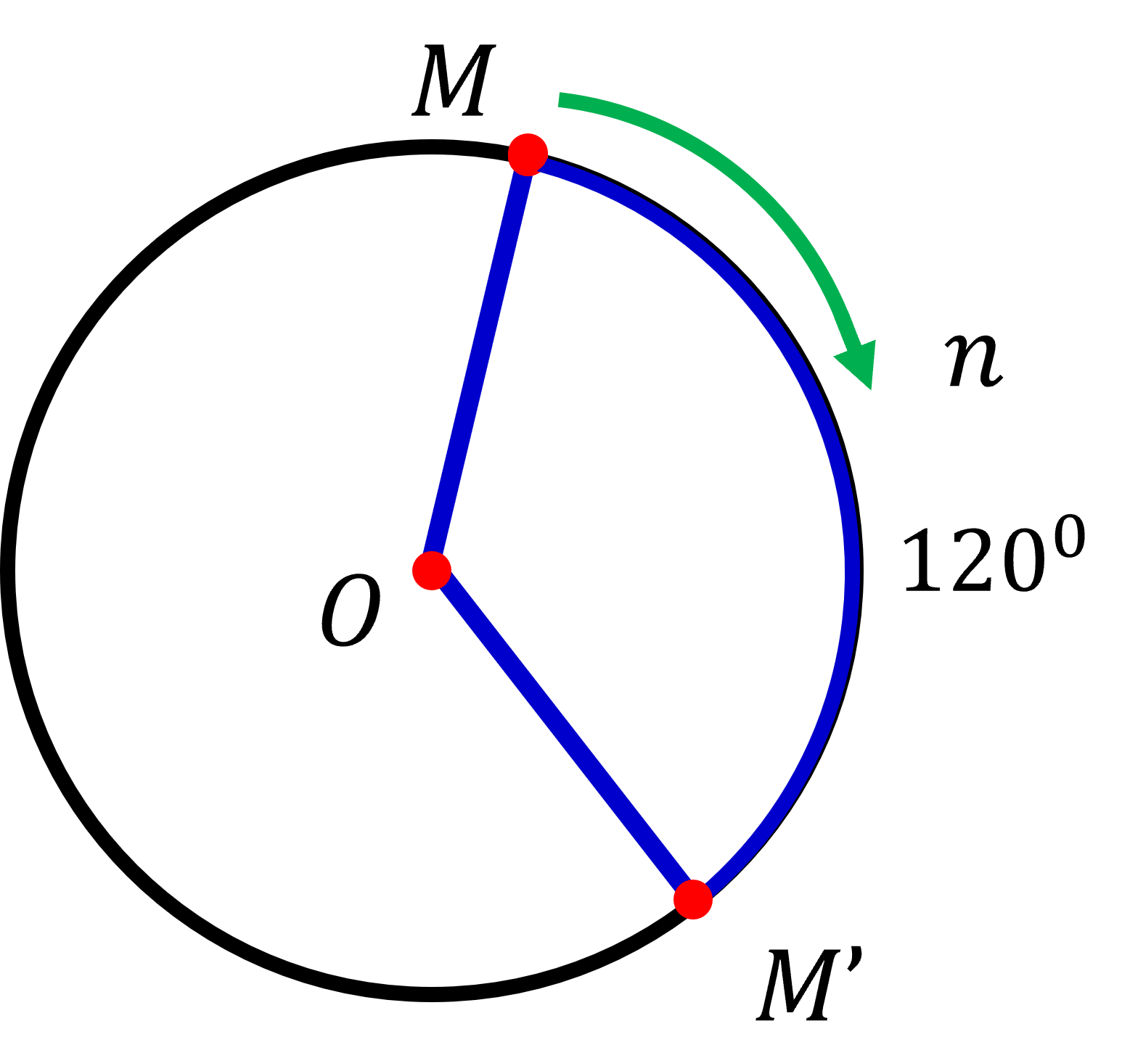
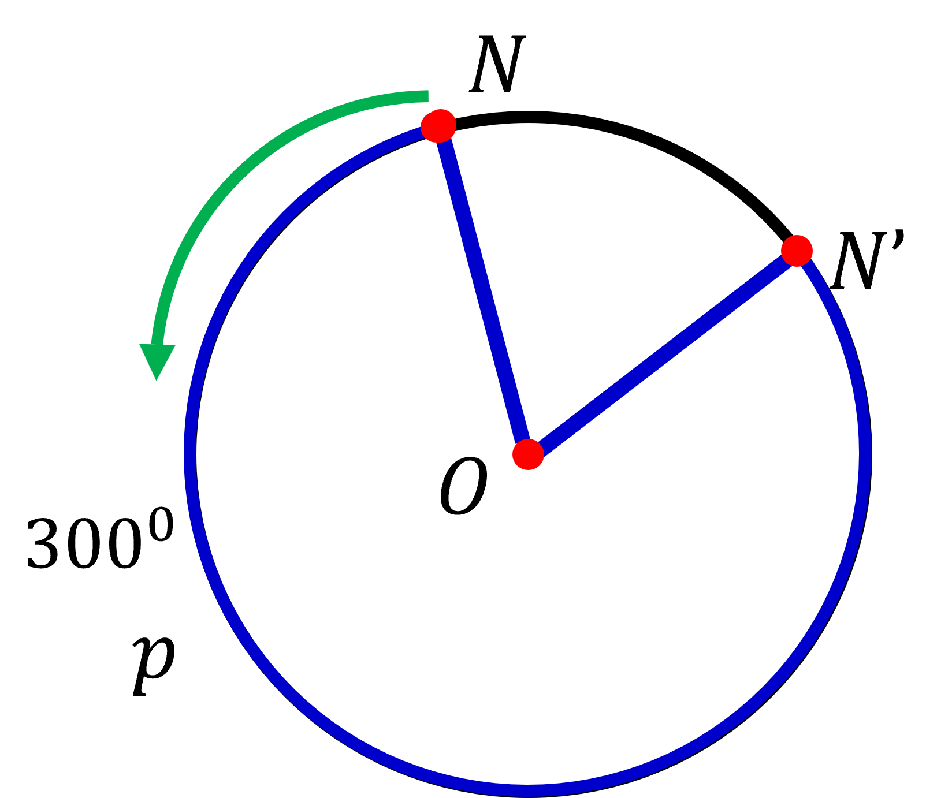





HĐ1
Cho điểm $O$ cố định.
$$N$$
b) Xét điểm $N$ tuỳ ý (khác điểm $O$) và đường tròn tâm $O$ bán kính $ON$. Hãy tìm điểm $N′$ thuộc đường tròn $\left(O ; ON\right)$ sao cho chiều quay từ tia $ON$ đến tia $ON′$ ngược chiều quay của kim đồng hồ và cung $NpN^{′}$ có số đo ${300}^{0}$
$$N’$$
$$O$$
$${300}^{0}$$
$$p$$

Slide 5
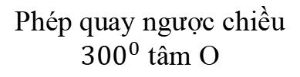
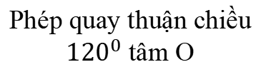
Hình 24
Hình 25
Phép quay thuận chiều ${120}^{0}$ tâm O
Phép quay ngược chiều ${300}^{0}$ tâm O

Slide 6




Định nghĩa phép quay thuận chiều $α^{0}$ tâm $O$
Cho điểm O cố định và số thực $α.$
Phép quay thuận chiều $α^{0}$ ($0^{0}<α^{0}<{360}^{0})$ tâm O giữ nguyên điểm O, biến điểm $M$ (khác điểm $O$) thành điểm $M’$thuộc đường tròn $(O;OM)$sao cho tia $OM$ quay thuận chiều kim đồng hồ đến tia $OM’$thì điểm $M$ tạo nên cung $MM’$có số đo $α^{0}$.
Notes:
Định nghĩa tương tự cho phép quay ngược chiều tâm O.

Slide 7


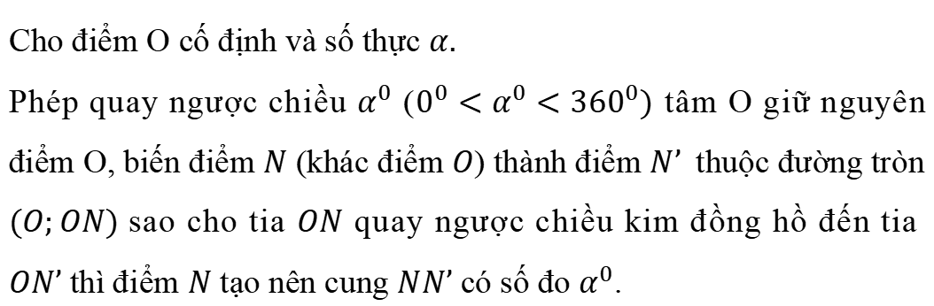
Định nghĩa phép quay ngược chiều $α^{0}$ tâm $O$
Cho điểm O cố định và số thực $α.$
Phép quay ngược chiều $α^{0}$ ($0^{0}<α^{0}<{360}^{0})$ tâm O giữ nguyên điểm O, biến điểm $N$ (khác điểm $O$) thành điểm $N’$thuộc đường tròn $(O;ON)$sao cho tia $ON$ quay ngược chiều kim đồng hồ đến tia $ON’$thì điểm $N$ tạo nên cung $NN’$có số đo $α^{0}$.

Slide 8





Chú ý
Phép quay $0^{0}$ và phép quay ${360}^{0}$ giữ nguyên mọi điểm
$$N$$
$$M$$
$$O$$
$$O$$

Slide 9


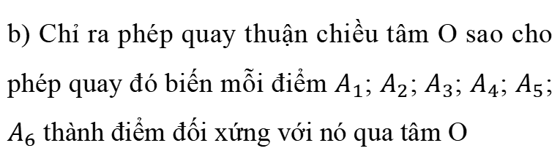
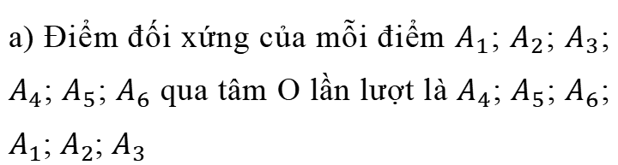
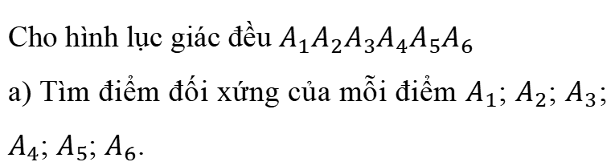
Ví dụ 2
Cho hình lục giác đều $A_{1}A_{2}A_{3}A_{4}A_{5}A_{6}$
a) Tìm điểm đối xứng của mỗi điểm $A_{1}$; $A_{2}$; $A_{3}$; $A_{4}$; $A_{5}$; $A_{6}$.
Hình 26
b) Chỉ ra phép quay thuận chiều tâm O sao cho phép quay đó biến mỗi điểm $A_{1}$; $A_{2}$; $A_{3}$; $A_{4}$; $A_{5}$; $A_{6}$ thành điểm đối xứng với nó qua tâm O
Giải
a) Điểm đối xứng của mỗi điểm $A_{1}$; $A_{2}$; $A_{3}$; $A_{4}$; $A_{5}$; $A_{6}$ qua tâm O lần lượt là $A_{4}$; $A_{5}$; $A_{6}$; $A_{1}$; $A_{2}$; $A_{3}$

Slide 10
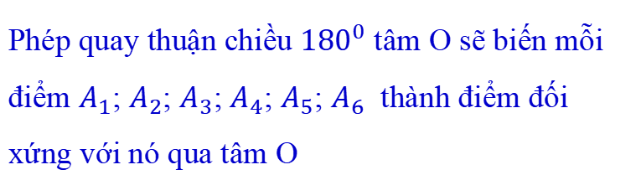
b) Chỉ ra phép quay thuận chiều tâm O sao cho phép quay đó biến mỗi điểm $A_{1}$; $A_{2}$; $A_{3}$; $A_{4}$; $A_{5}$; $A_{6}$ thành điểm đối xứng với nó qua tâm O
Giải
Phép quay thuận chiều ${180}^{0}$ tâm O sẽ biến mỗi điểm $A_{1}$; $A_{2}$; $A_{3}$; $A_{4}$; $A_{5}$; $A_{6}$ thành điểm đối xứng với nó qua tâm O

Slide 11
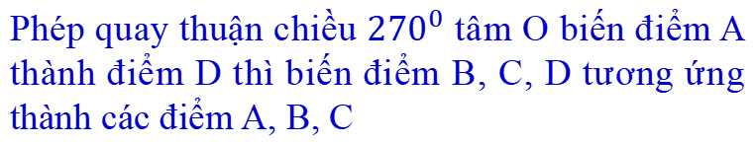
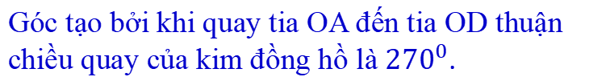

HS vận dụng kiến thức, thực hiện Luyện tập
Cho hình vuông ABCD tâm O. Chỉ ra phép quay thuận chiều tâm O sao cho phép quay đó biến mỗi điểm A, B, C, D thành điểm đối xứng với nó qua tâm O
Giải
Góc tạo bởi khi quay tia OA đến tia OD thuận chiều quay của kim đồng hồ là ${270}^{0}$.
$${270}^{0}$$
Phép quay thuận chiều ${270}^{0}$ tâm O biến điểm A thành điểm D thì biến điểm B, C, D tương ứng thành các điểm A, B, C

Slide 12
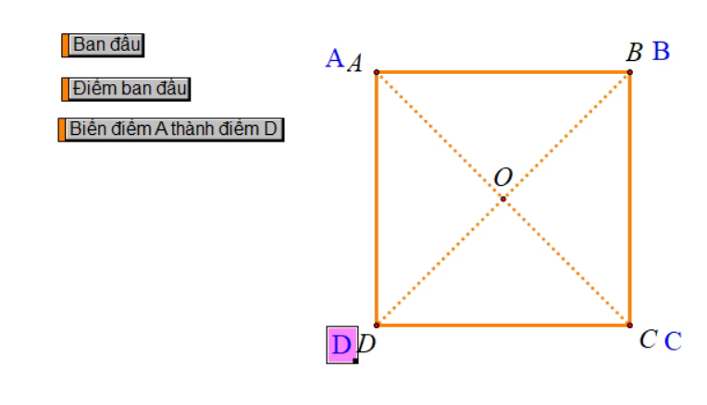
Quan sát mô phỏng phép quay
Góc tạo bởi khi quay tia OA đến tia OD thuận chiều quay của kim đồng hồ là ${270}^{0}$.
Biến điểm A thành điểm D.
Biến điểm B thành điểm A.
Biến điểm C thành điểm B.
Biến điểm D thành điểm C.

Slide 13

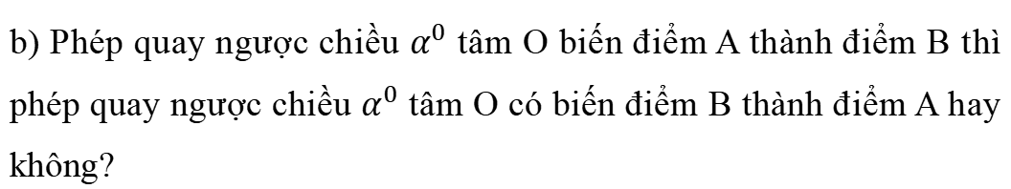
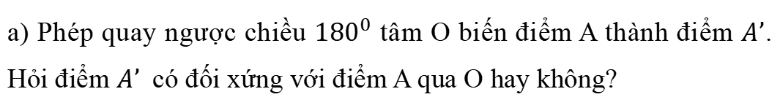
Bài tập
a) Phép quay ngược chiều ${180}^{0}$ tâm O biến điểm A thành điểm $A’$. Hỏi điểm $A’$ có đối xứng với điểm A qua O hay không?
b) Phép quay ngược chiều $α^{0}$ tâm O biến điểm A thành điểm B thì phép quay ngược chiều $α^{0}$ tâm O có biến điểm B thành điểm A hay không?

Slide 14
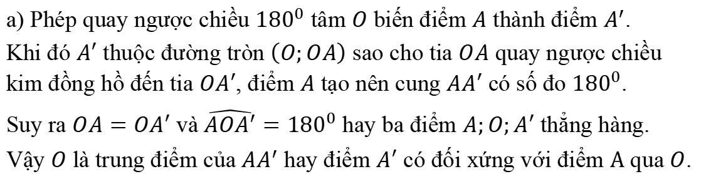
a) Phép quay ngược chiều ${180}^{0}$ tâm O biến điểm A thành điểm $A’$. Hỏi điểm $A’$ có đối xứng với điểm A qua O hay không?
Giải
a) Phép quay ngược chiều ${180}^{0}$ tâm $O$ biến điểm $A$ thành điểm $A^{′}$.
Khi đó $A′$ thuộc đường tròn $\left(O;OA\right)$ sao cho tia $OA$ quay ngược chiều kim đồng hồ đến tia $OA′$, điểm $A$ tạo nên cung $AA′$ có số đo ${180}^{0}$.
Suy ra $OA=OA′$ và $\hat{AOA^{′}}={180}^{0}$ hay ba điểm $A;O;A′$ thẳng hàng.
Vậy $O$ là trung điểm của $AA^{′}$ hay điểm $A′$ có đối xứng với điểm $A$ qua $O$.
b) Phép quay ngược chiều $α^{0}$ tâm O biến điểm A thành điểm B thì phép quay ngược chiều $α^{0}$ tâm O có biến điểm B thành điểm A hay không?

Slide 15
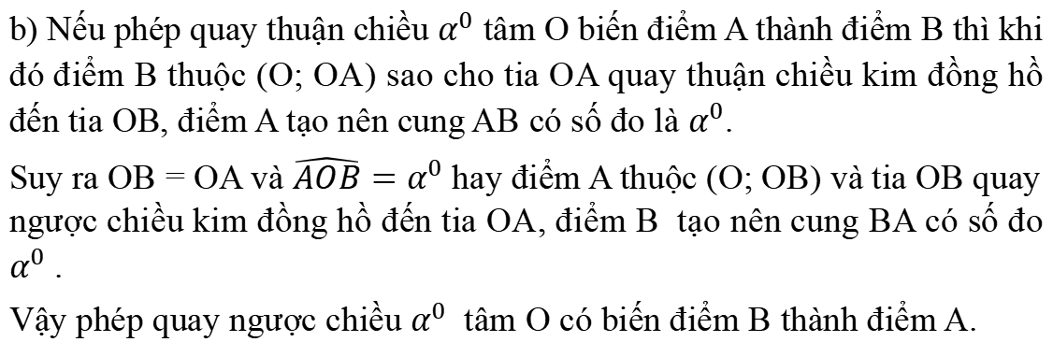
b) Phép quay ngược chiều $α^{0}$ tâm O biến điểm A thành điểm B thì phép quay ngược chiều $α^{0}$ tâm O có biến điểm B thành điểm A hay không?
Giải
b) Nếu phép quay thuận chiều $α^{0}$ tâm O biến điểm A thành điểm B thì khi đó điểm B thuộc (O; OA) sao cho tia OA quay thuận chiều kim đồng hồ đến tia OB, điểm A tạo nên cung AB có số đo là $α^{0}$.
Suy ra OB = OA và $\hat{AOB}=α^{0}$ hay điểm A thuộc (O; OB) và tia OB quay ngược chiều kim đồng hồ đến tia OA, điểm B tạo nên cung BA có số đo $α^{0}$ .
Vậy phép quay ngược chiều $α^{0}$ tâm O có biến điểm B thành điểm A.

Slide 16


Phiếu học tập 3
Vẽ lục giác đều $ABCDEF$ theo hướng dẫn như sau:
Bước 1. Vẽ đường tròn tâm $O$ và lấy một điểm $A$ bất kỳ nằm trên đường tròn.
Bước 2. Xác định đỉnh $B$ bằng cách xoay compa ngược (hoặc cùng) chiều kim đồng hồ một góc ${60}^{0}$.
Bước 3. Đánh dấu điểm $B$ trên đường tròn sau khi thực hiện thao tác quay compa trên.
Bước 4. Làm tương tự với các điểm $C,D,E,F$, lưu ý compa phải quay cùng chiều với cách chọn ở Bước 2.

Slide 17
